Slide 1
INFORME
MEDICIÓN DE CUMPLIMIENTO AEROCOMERCIAL
DICIEMBRE 2022

Slide 2
INDICADORES
CUMPLIMIENTO AEROCOMERCIAL
La medición del cumplimiento aerocomercial se realiza a los horarios e itinerarios programados por las empresas regulares de pasajeros tanto nacionales como extranjeras.
Los indicadores aquí publicados se generan con base en la información reportada por las aerolíneas y la correspondiente verificación por parte de esta autoridad aeronáutica respecto a la veracidad del cumplimiento y las causas del incumplimiento del itinerario programado.
Indicador Calidad del Servicio: Mide el cumplimiento de los itinerarios programados por las aerolíneas, en el que se tiene en cuenta únicamente las causas imputables a las empresas regulares de pasajeros y que por ende afecta la calidad del servicio hacia el pasajero.
Indicador de Itinerario: Mide el cumplimiento de los itinerarios programados por las aerolíneas, en el que se tiene en cuenta las Causas internas y externas, que afectaron la puntualidad de la hora de salida de sus vuelos.
*Causas Internas: Se refiere a los motivos imputables a la aerolínea que afectan la calidad del servicio hacia el pasajero.
*Causas Externas: Se refiere a los motivos No imputables a la aerolínea que afectan la calidad del servicio hacia el pasajero.
Nota: La medición del cumplimiento aerocomercial a partir del mes de marzo, se basa en la Circula # 02 Versión 2 de 12 de Diciembre de 2017.

Slide 3
CUMPLIMIENTO
OPERACIÓN AEROLINEAS NACIONALES

Slide 4
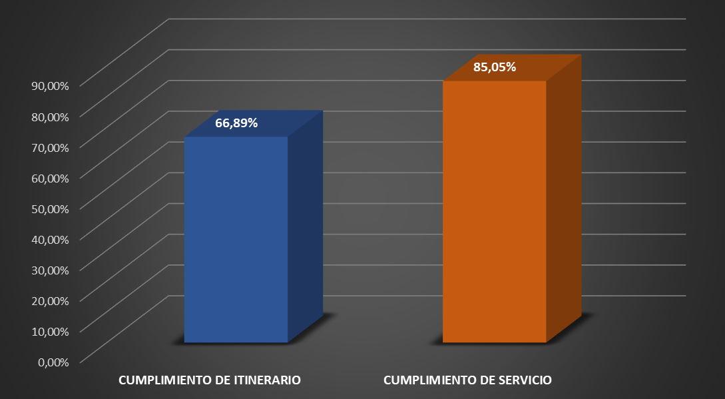
INDICADORES OPERACIÓN AEROLINEAS NACIONALES
DICIEMBRE 2022

Slide 5
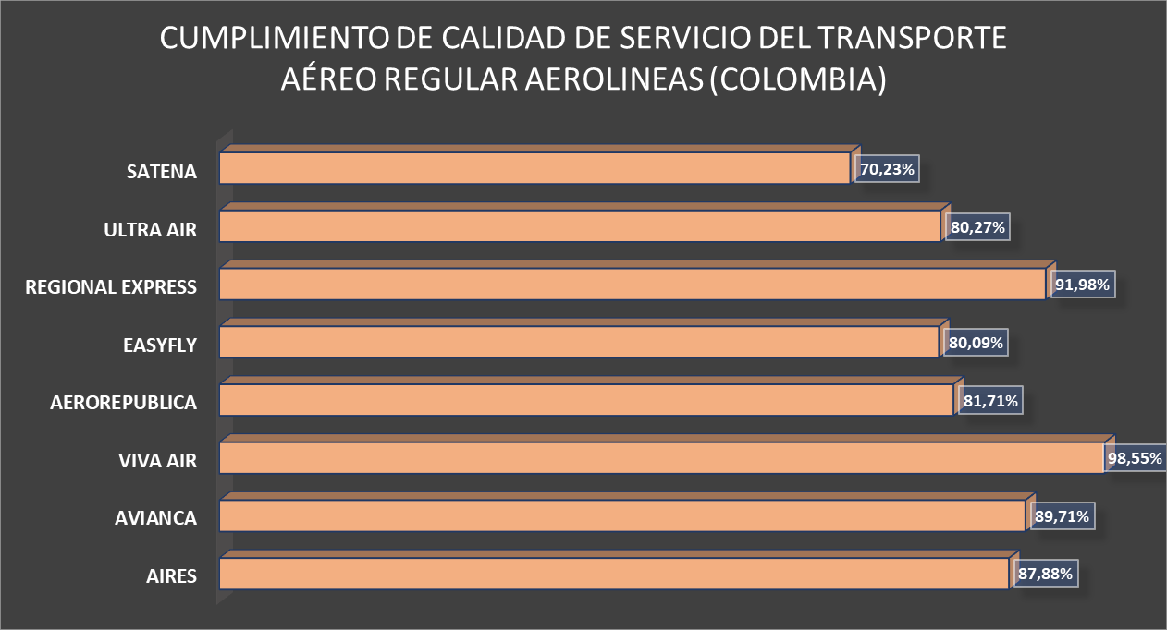
CUMPLIMIENTO CALIDAD DEL SERVICIO

Slide 6
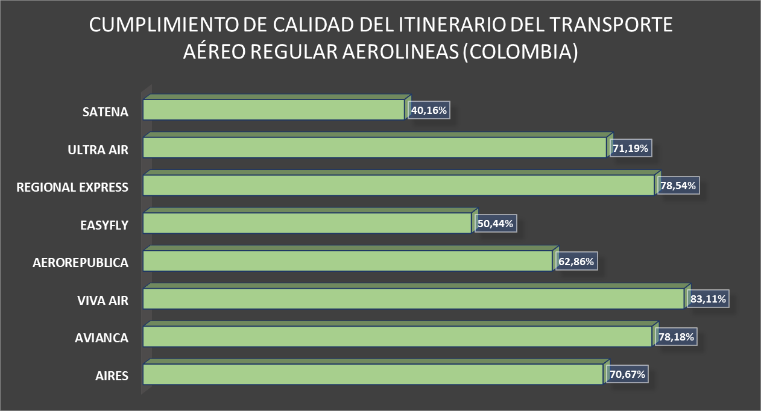
CUMPLIMIENTO DE ITINERARIO

Slide 7
FINAL INFORME

